Slide 1

OCOM EPH Sciences du sport
Mouvement, santé et société

Slide 2

OBJECTIFS
Etudier le mouvement et les fonctions du corps humain
Apprendre à préserver sa santé au quotidien
Comprendre les effets de l’activité physique et du sport sur le bien-être physique, mental et social
Rencontrer des professionnels du sport et de la santé
Etudier l’organisation d’évènements sportifs
Réfléchir à son propre futur et découvrir des métiers passionnants

Slide 3



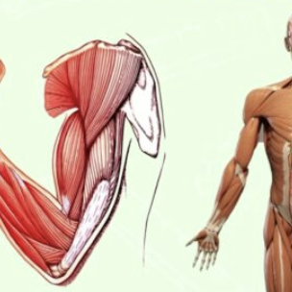
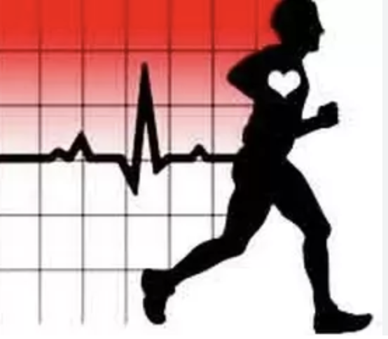
Pour qui?
pour toutes et tous, sans lien avec le niveau sportif
pour toi, si:
tu es curieux.se
tu as envie de bouger dans la vie de tous les jours
tu as de l’intérêt pour l’étude du mouvement
tu veux réfléchir à l’impact de petits gestes sur ta propre santé
tu es intéressé.e au sport en général et à l’organisation d’évènements sportifs

Slide 4
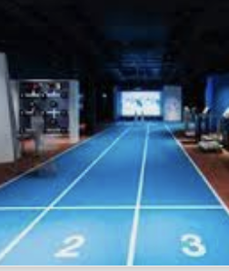

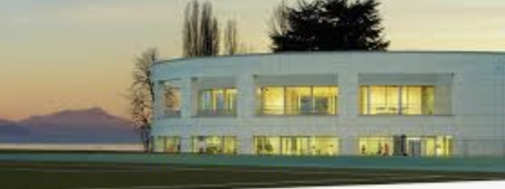

OÙ?
en salle de théorie (salle de classe, salle de sciences)
en salle de sport
dans des environnements extérieurs

Slide 5
Collaboration
avec d’autres enseignants:
de branches scientifiques
de nutrition
d’économie
avec des intervenants extérieurs:
professionnels dans le milieu du sport
collaborateurs dans des institutions sportives
sportifs professionnels
membres de comités d’organisation de manifestations sportives

Slide 6

Métiers liés et débouchés
Domaine de la santé
Assistant.e en soins et santé communautaire (ASSC)
Technicien en radiologie
Ecole de soins infirmiers
Orthopédiste
Physiothérapeute
Ostéopathe
Ergothérapeute
Gestionnaire en intendance (CFC)

Slide 7
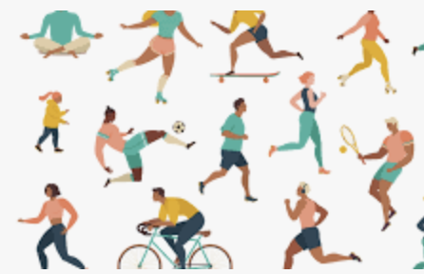
Métiers liés et débouchés
Domaine de l’activité physique et du sport
Assistant.e en promotion de l’activité physique et de la santé (CFC)
Sport et fitness (CFC)
Académies et écoles de sport
Coach sportif (brevet fédéral)
Accompagnateur.trice en montagne (brevet fédéral)
Guide de montagne (brevet fédéral)
Professeur de sports de neige (brevet fédéral)
Entraîneur de sport de performance (brevet fédéral)

Slide 8

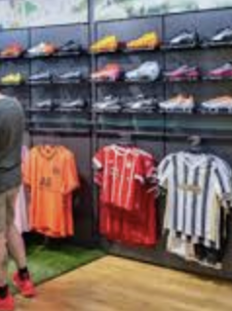
Métiers liés et débouchés
Domaine de la nutrition
Cuisinier (CFC)
Cuisinier en diététique (brevet fédéral)
Technologue en denrées alimentaires
Domaine de la vente dans le sport
Gestionnaire du commerce de détail, option sport (CFC)
Employé de commerce, option sport (CFC)

Slide 9
Evaluations
TA et TS
par écrit
par oral
dossiers
travaux pratiques
EXAMENS
Défense orale d’un dossier sur un sujet traîté en classe, à approfondir
Seul ou par 2

Slide 10
Résumé
Option pluridisciplinaire
Alternance théorie / pratique
Travail individuel / de groupe
Projets en lien avec l’activité physique et le sport
Compréhension scientifique, politique et sociale de la pratique sportive
Découverte de parcours de formation et débouchés professionnels liés au domaine du sport

